Slide 1
Исследовательский проект на тему: «Рациональный сон»
Муниципальное бюджетное общеобразовательное учреждение «Средняя общеобразовательная школа с.Колокольцовка Калининского района Саратовской области»
Работу выполнил: учащийся 11 класса
Васильев Виктор Александрович
Руководитель: Уразбахтина Анна Васильевна
2018-2019 учебный год

Slide 2
Актуальность:
Время так быстротечно. О его ценности задумались не так давно. Нередко людям не хватает 24 часов в сутки – хочется, чтобы его было намного больше! Очень много нужно успеть – ибо таковы требования современного мира. Это в 20 веке люди не были столь быстры, и, кажется, даже говорили неспешно. В наше время говорить и думать стали быстрее. Мы многое требуем от себя. Почему-то обязательно нужно все дела втиснуть в один день. Такое ощущение, что завтра не наступит...

Slide 3
Точки зрения:
Правда ли, что есть люди, которым нужно всего лишь несколько часов сна в сутки? | Человеку требуется довольно продолжительный сон для удовлетворения его биологических потребностей.

Slide 4
Проблемный вопрос:
Можно ли действительно уменьшить время провождения во сне, и как это скажется на здоровье?

Slide 5
Цель: Создать путь совершенствования человека к рациональному использованию времени для сна.
Задачи:
Выявить, чем является сон для человека.
Выяснить сколько времени человек сможет сэкономить при уменьшенном времени сна.
Провести опрос среди молодёжи моего населённого пункта, сколько уходит времени у каждого на сон и сделать вывод.
Определить «плюсы» и «минусы» данного качества.
Узнать, не представляет ли опасность для здоровья человека сокращение времени на сон.
Вынести советы по рациональному использованию времени своего сна.

Slide 6
Введение о понятии «сон».
Сон — представляет естественный процесс пребывания организма в состоянии минимального уровня мозговой активности и со сниженной реакцией на внешний мир.
Пока мы спим, мозг занят…починкой организма. Он налаживает взаимосвязи с внутренними органами. Сон необходим для восстановления потраченных сил и энергии, нервной системы, укрепления иммунной системы, нормализации обмена веществ, снижения риска развития многих заболеваний.

Slide 7
Фазы сна
Медленный сон
Быстрый сон

Slide 8
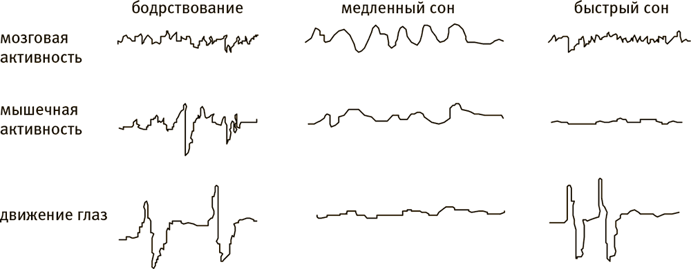

Slide 9
Сколько уходит примерно времени в жизни человека на сон?
Ожидаемая продолжительность жизни при рождении в 2017 году по данным Росстата составила 72,7 лет.
Средняя продолжительность сна-8 часов.
72 года-630 720 часов-26 280 дней.
24 года-210 240часов-8760 дней.
48 лет-420 480часов-17 520дней.
Снижаем время сна до-6 часов.
54 года-473 040часов-19 710 дней.
Экономия времени 6 лет-52 560 часов-2190 дней!!!

Slide 10
Опрос среди молодёжи

Slide 11
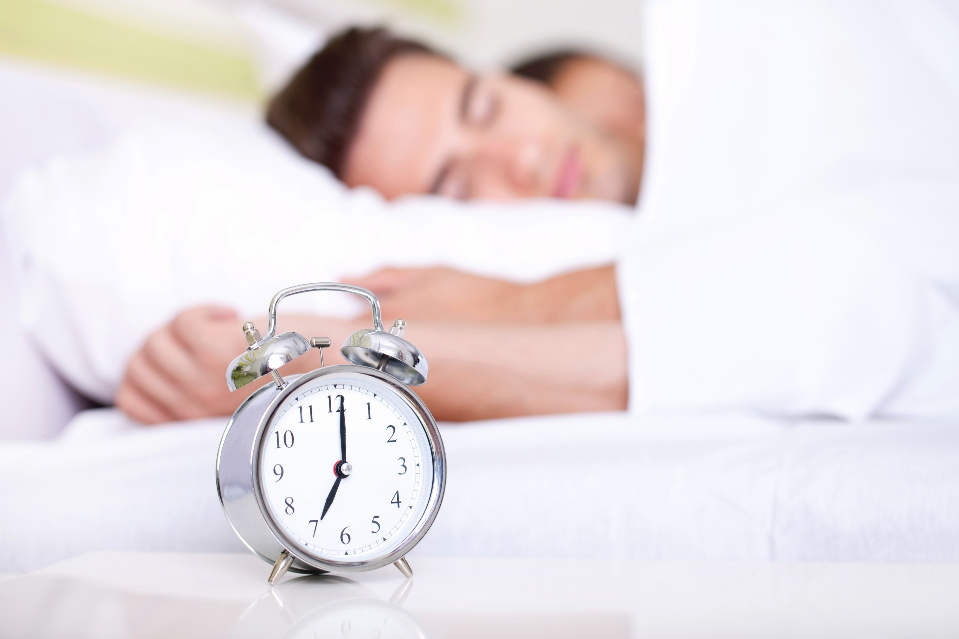
Первый способ по уменьшению времени сна(режим)
Чтобы сократить сон - нужно вставать каждое утро в одно и то же время.

Slide 12
Полифазный сон - самый эффективный способ по сокращению времени сна
Один 4,5-часовой ночной отдых и шестидесяти минутный дневной- всего 5,5 ч.
Один 1,5-3-часовой ночной отдых и 3 дневных по 30 мин – всего 2,5-4,5 часа.
Один 2-часовой ночной отдых и 1 дневной длительностью 20 минут – всего 2 ч 20 мин.
Один 5-часовой ночной отдых и 1 полуторачасовой дневной – всего 6,5 ч.

Slide 13
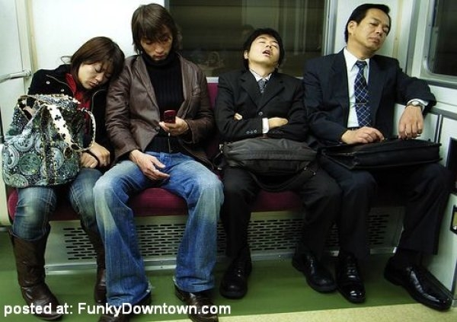
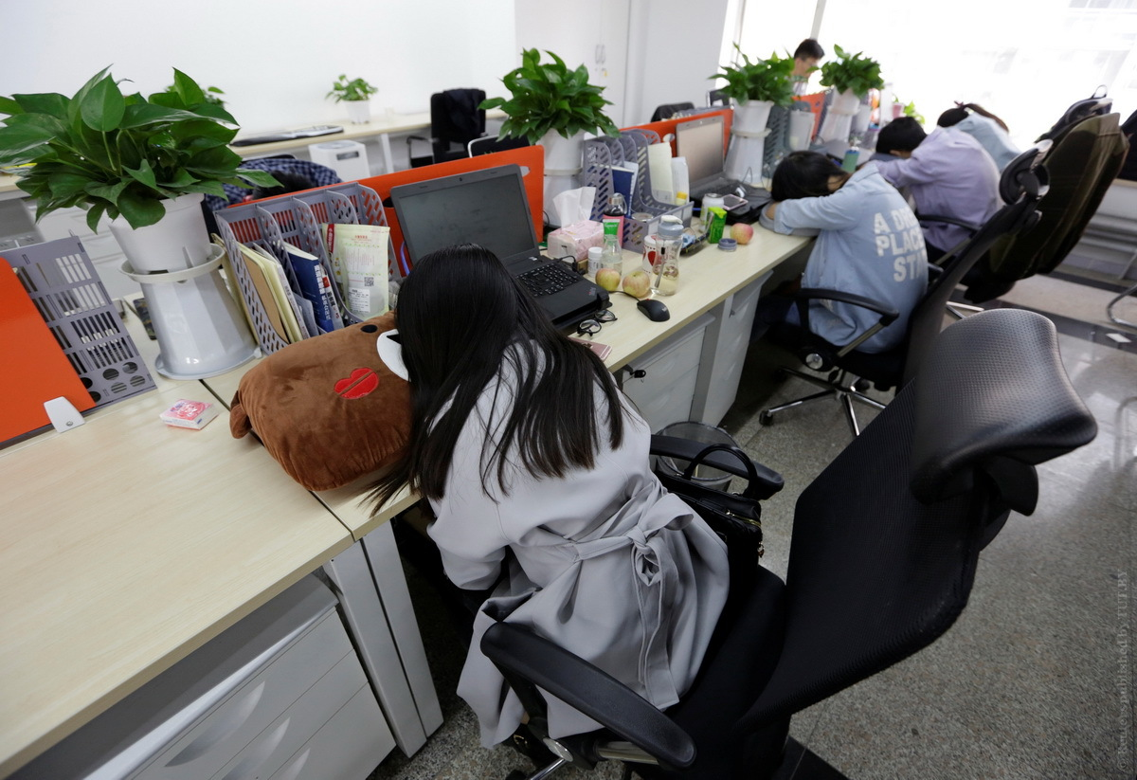
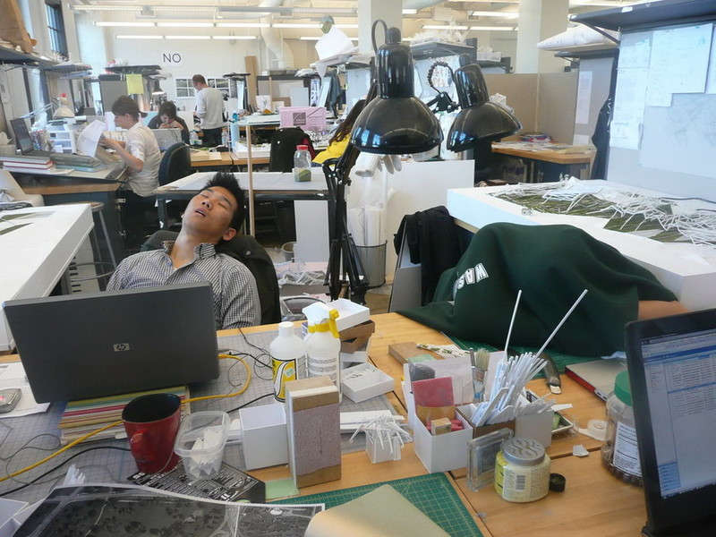
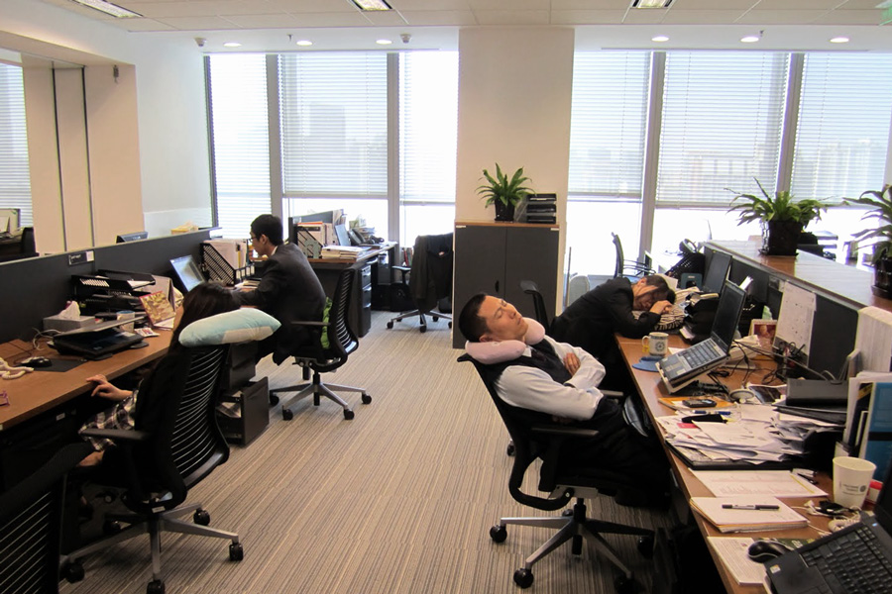
Инэмури - легкий сон, из которого очень легко проснуться.

Slide 14
Плюсы полифазного сна
Существенно экономит время
Идеален для работающих на дому
Практикуется до 5 месяцев
Не несёт в себе негативных последствий
Развивает положительные качества(пунктуальность и ответственность)

Slide 15
Минусы полифазного сна
Тяжёлое привыкание организма
Не все люди готовы к полифазному сну
Смена пристрастия в еде

Slide 16
Полифазный сон- последствия
Привыкание к полифазному сну придет через 7-10 дней после начала соблюдения расписания. Засыпать и пробуждаться от быстрого сна вы будете легко и без особого усердия. Но есть одна проблема. Каждый организм индивидуален. Одному человеку может подойти полифазная форма сна, а другой в результате такого эксперимента может заснуть даже за работой.

Slide 17

Мнение врачей
Некоторые эксперты предостерегают от подобных исследований. У небольшой группы людей состояние здоровья, в том числе при болезни, требует большего время препровождения в постели. Ведь во время сна организм набирается сил.

Slide 18
Сборник советов
Для хорошего сна важны 2 вещи:
Низкая температура (в разумных пределах).
Мелатонин-гормон сна. Выделяется он, когда наши глаза находятся в условиях темноты.

Slide 19
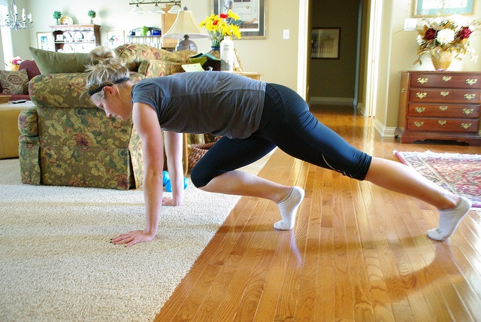
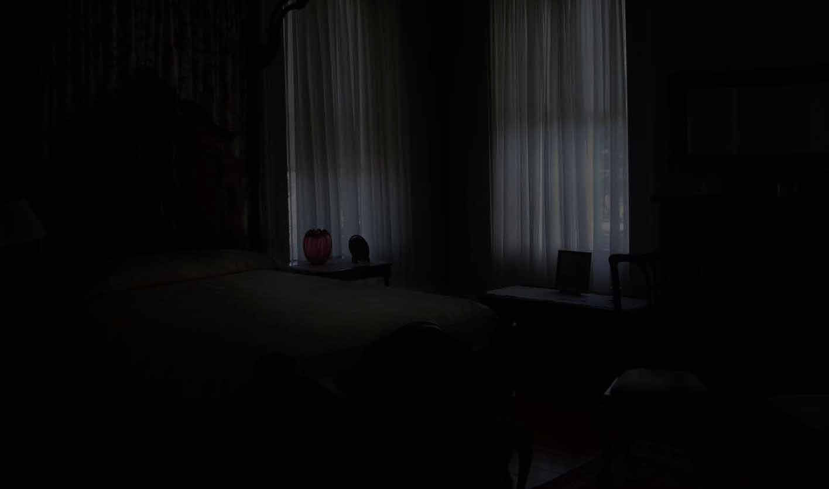
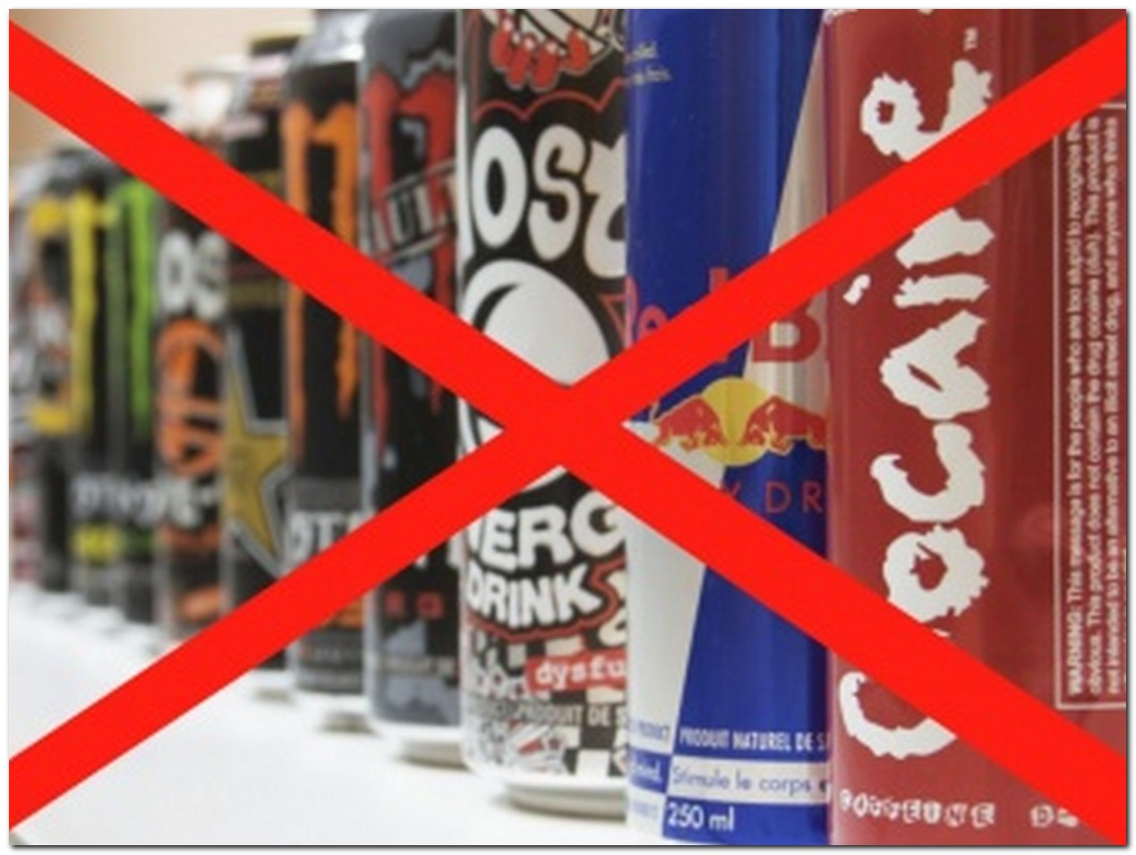




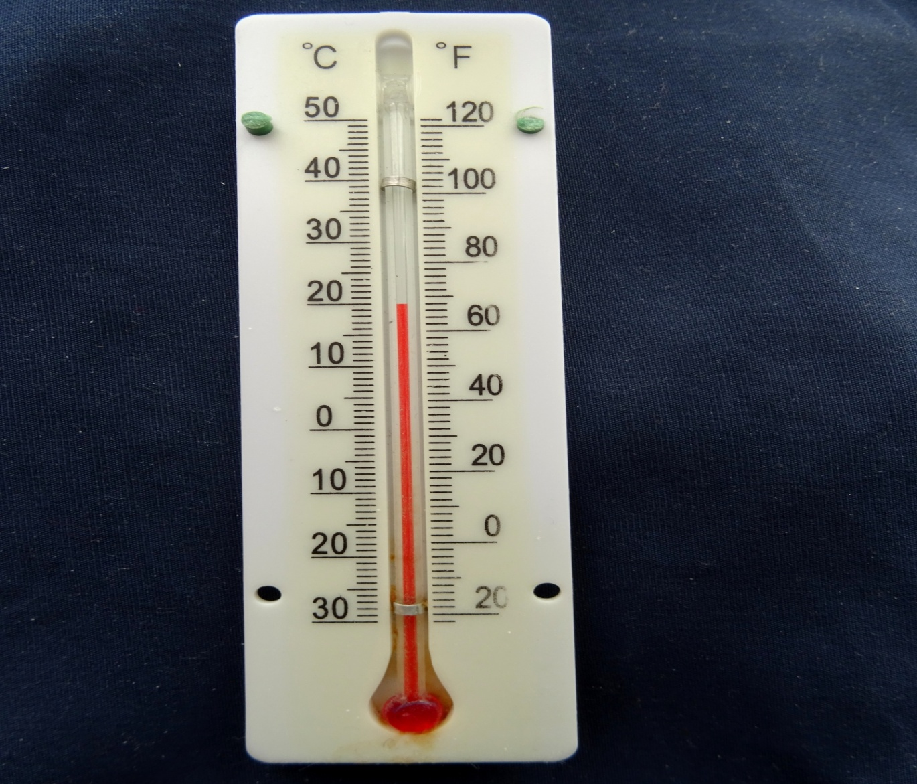

Slide 20
Памятка по рациональному использованию времени своего сна.
1.Режим(ложиться и вставать в одно и тоже время).
2.Спать в оптимальной температуре 16-20(оставлять открытым окно)
3. Разминка в начале дня и занятия спортом в течении всего дня(но никаких серьёзных нагрузок за 3 часа до сна)
4.Отказ от алкоголя, тяжёлой и жирной пищи, курения, энергетиков и кофе.
5.Уменьшение времени провождения за компьютером и телефоном.
6.Правильно подобранная подушка и удобная для сна постель.
7.Пить много воды.

Slide 21
Вывод по проблеме:
Время- это самый ценный ресурс жизни. Его можно продлить только путем уменьшения времени сна. И в своём проекте я привёл ряд примеров, как же это сделать. Конечно, некоторые способы не смогут подойти для каждого человека, ведь всякий организм устроен по-разному. И специально для этого я создал универсальную памятку по данной проблеме, методы которой безопасны для здоровья и подойдут для каждой личности.

Slide 22
Источники информации:
http://paranormal-news.ru/news/kak_nekotorym_ljudjam_udaetsja_obkhoditsja_pochti_bez_sna/2015-07-15-11064
https://ru.wikipedia.org/wiki/Сон
https://ruxpert.ru/Статистика:Продолжительность_жизни_в_России
https://infson.ru/interesnoe/kak-vispatsja-za-korotkoje-vremya
https://bessonica-portal.ru/top-5-metodik-sokrascheniya-sna-chtoby-vyspat-sya-za-6-chasov/
https://golos.io/vp-liganovi4kov/@vp-liganovi4kov/svobodnaya-tema-pochemu-ne-khvataet-vremeni
https://www.ul.kp.ru/daily/26260.4/3138823/
http://agydar.ru/как-меньше-спать.html
Яндекс картинки

Slide 23
«Время - удивительная штука. Его так мало, когда опаздываешь и так много, когда ждешь».
Ленни Кравиц

Slide 24
Спасибо за внимание!

